Slide 1

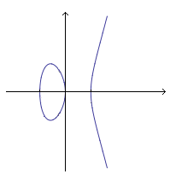
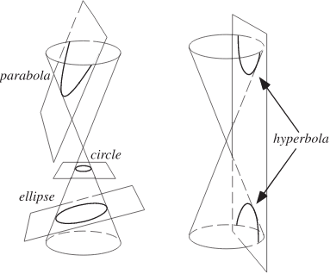
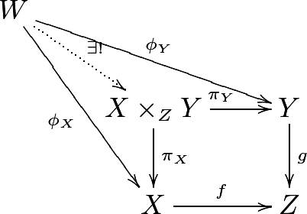
Scheme Theory
일시: 2023.05.08(월) PM 9:30
연사: 김다인
ABSTRACT
대수기하학(Algebraic Geometry)은 “다항방정식의 영점집합” 으로 정의되는 기하학적 대상인 대수다양체(Variety), 그리고 그 일반화인 스킴(Scheme) 등의 대상을 다루는 학문이다.
이 세미나에서는 먼저 대수다양체를 정의하고 그 대수적 및 기하적 성질이 어떻게 서로 연관되는지를 알아볼 것이다. 다음으로 대수다양체를 스킴으로 일반화할 것이며 대수다양체의 성질이 스킴으로의 일반화 하에서 얼마나 보존되는지 또는 그렇지 않는지를 살펴볼 것이다.
선수지식: 지난 주의 세미나 (못 들었다면 MAS411 대수기하학개론, MAS412 가환대수학입문)

